Slide 1
Ostopäällikköindeksit
Kuvioiden data päivitetään kuukausittain

Slide 2
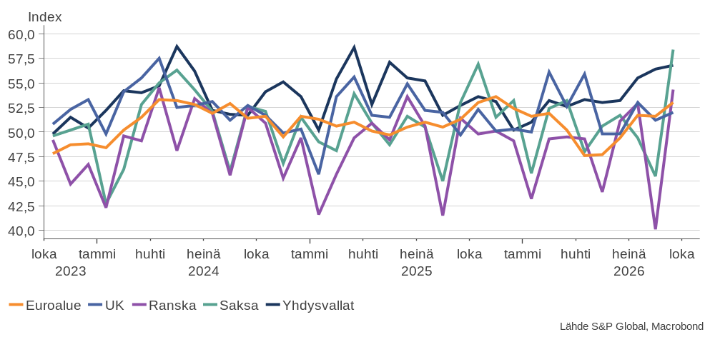
Palvelualojen ostopäällikköindeksi, maavertailu

Slide 3
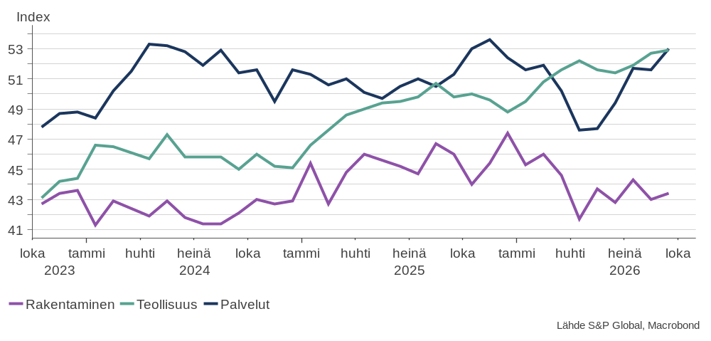
Euroalueen ostopäällikköindeksit, toimialoittain

Slide 4
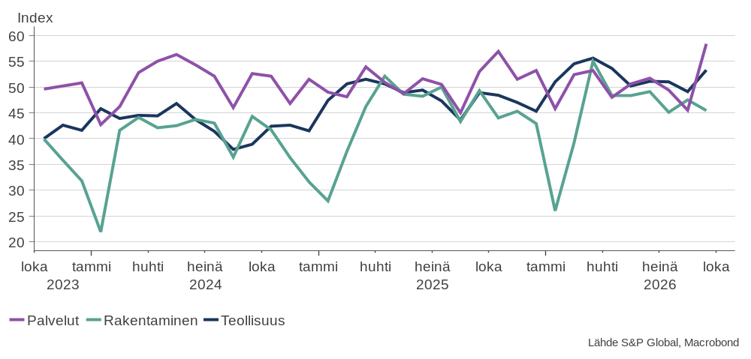
Saksan ostopäällikköindeksit toimialoittain

Slide 5
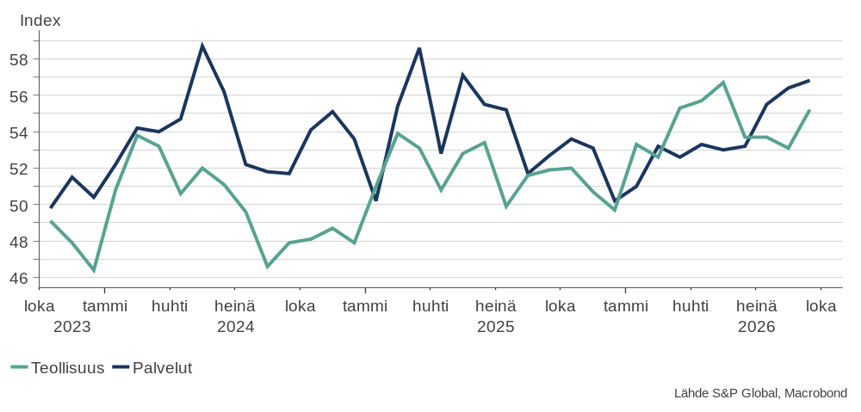
Yhdysvaltojen ostopäällikköindeksit toimialoittain

Slide 6
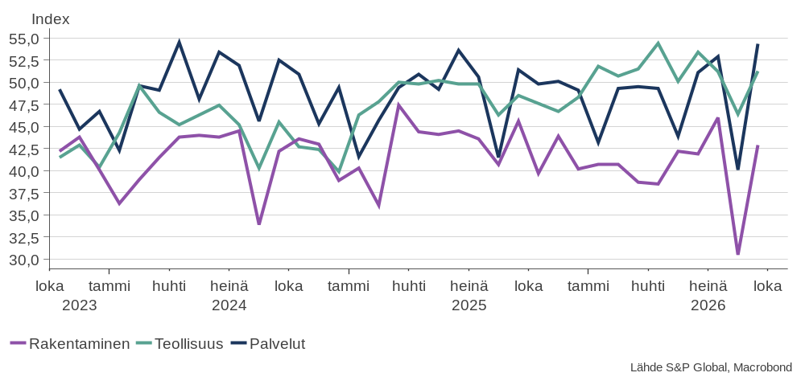
Ranskan ostopäällikköindeksit, toimialoittain

Slide 7
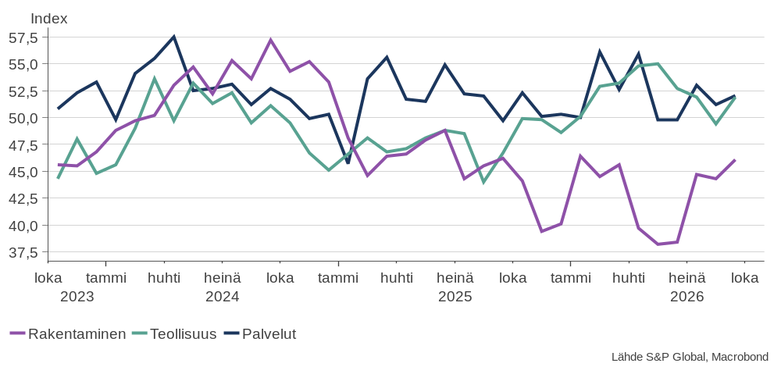
UK:n ostopäällikköindeksit, toimialoittain

